Slide 1
STRANDS DECIDER / v2 · 2026.10.10
Strands Decider
模型原理与支付业务演示
从模型选择，到实际执行，再到可观察的反馈闭环
模型
项目
新版演示
Pointer Head / 动态候选
Decider、GPT 与 BERT 的区别
私有 S3 + CloudFront OAC
ECS + SageMaker + Bedrock
逐轮输入输出 / 公共 GPU 窗口
真实固定对比 + 自主闭环
基于原版新建 · 原始 PPT 保留 · 前端 crypto10 · 真实截图与观测均标注来源
当前项目实现 · crypto10 / 20261010-loop1
01 / 34
Notes:
基于用户指定的25页原版创建新版，保留模型基础与AWS架构，合入BERT区别、演示参考、当前闭环与逐轮输入输出。原文件未覆盖。全部界面截图重新来自crypto10生产页面。
来源：
官方博客：https://strandsagents.com/blog/introducing-strands-decider/
模型卡：https://huggingface.co/StrandsAgents/strands-decider-2B-hobson-v19
锁定源码：https://github.com/strands-labs/strands-decider/tree/63d24ae286e50105fba0bd1db15b0e243aea4650/src/strands_decider
项目：https://github.com/milan9527/StrandsDecider
固定输入实测：docs/results/benchmark-2026-10-10.json
闭环实测：docs/presentations/v2/loop-observations.json
页面截图：docs/presentations/v2/capture-manifest.json
BERT 原始论文：https://aclanthology.org/N19-1423/
BERT 分类实现：https://github.com/google-research/bert/blob/master/run_classifier.py
NLI 与零样本分类：https://aclanthology.org/D19-1404/
版本：前端 crypto10 / API 20261010-loop1；2026-10-10 UTC。

Slide 2
01 / 模型目的
把业务流程里的“下一步选择”独立出来
面向快速实验与本地开发的小型开源决策模型；支持 CPU / GPU，输出选项、是非或评分。
高频、重复
结构化输出
适合嵌入流程
这条消息属于哪个队列？
下一步该调用哪个工具？
证据是否足够继续？
在给定候选项中选一项
返回分布与 confidence
支持多个问题共享上下文
将输出映射为应用动作
记录低置信与参考差异
保留升级到大模型或人工的入口
自然语言理解与路径选择 → 模型 | 金额、权限与执行前置条件 → 应用代码
原版 / 扩展版沿用的原理与架构；已核对当前实现
02 / 34
Notes:
强调：候选项来自应用或开发者；模型负责根据语义与证据选择。金额计算等确定性判断仍适合代码。官方将这类模型称为 decision model / System One model。2B规模兼顾普通硬件上的实验与有意义的决策任务。
来源：
官方博客：https://strandsagents.com/blog/introducing-strands-decider/
模型卡：https://huggingface.co/StrandsAgents/strands-decider-2B-hobson-v19
锁定源码：https://github.com/strands-labs/strands-decider/tree/63d24ae286e50105fba0bd1db15b0e243aea4650/src/strands_decider
项目：https://github.com/milan9527/StrandsDecider
固定输入实测：docs/results/benchmark-2026-10-10.json
闭环实测：docs/presentations/v2/loop-observations.json
页面截图：docs/presentations/v2/capture-manifest.json
BERT 原始论文：https://aclanthology.org/N19-1423/
BERT 分类实现：https://github.com/google-research/bert/blob/master/run_classifier.py
NLI 与零样本分类：https://aclanthology.org/D19-1404/
版本：前端 crypto10 / API 20261010-loop1；2026-10-10 UTC。

Slide 3
01 / 模型原理
原理：从文本生成头，切换到候选项评分头
官方 v19：Qwen3.5-2B 主体 + rank-16 LoRA + 约百万参数的 Pointer Head。
移除 LM head
业务输入
预训练模型主体
Pointer Head
结构化输出
state / question
options / criteria
Qwen3.5-2B-Base
rank-16 LoRA 微调
候选位置 ↔ <answer>
对每个候选项评分
选项分布与选择
是非概率 / 有序评分
一次前向计算
共享状态，批量回答多个问题；减少逐 token 文本生成的开销。
能力边界：不擅长开放式长文本生成与复杂多步推理；任务变长、变复杂时需要重新评估。
原版 / 扩展版沿用的原理与架构；已核对当前实现
03 / 34
Notes:
模型主体读取 state、questions 和候选项。Pointer Head 对每个候选位置的隐藏状态与 <answer> 位置的隐藏状态评分。移除 LM head 后不再自由生成文本；一次并行前向过程即可产生结构化决策。这里只画原理级结构，公式框是语义示意，不声称是实现的完整公式。
来源：
官方博客：https://strandsagents.com/blog/introducing-strands-decider/
模型卡：https://huggingface.co/StrandsAgents/strands-decider-2B-hobson-v19
锁定源码：https://github.com/strands-labs/strands-decider/tree/63d24ae286e50105fba0bd1db15b0e243aea4650/src/strands_decider
项目：https://github.com/milan9527/StrandsDecider
固定输入实测：docs/results/benchmark-2026-10-10.json
闭环实测：docs/presentations/v2/loop-observations.json
页面截图：docs/presentations/v2/capture-manifest.json
BERT 原始论文：https://aclanthology.org/N19-1423/
BERT 分类实现：https://github.com/google-research/bert/blob/master/run_classifier.py
NLI 与零样本分类：https://aclanthology.org/D19-1404/
版本：前端 crypto10 / API 20261010-loop1；2026-10-10 UTC。

Slide 4
01 / 判断过程
一个 choice 判断，怎样从输入变成输出？
以下是官方代码可核对的计算步骤；它不会输出逐条推导的自然语言思维链。
01
组织输入
02
模型编码
03
候选评分
04
概率归一化
05
选择与统计
状态 + 问题
候选名称与条件
读取上下文
得到各位置表示
answer 与选项
通过 Pointer Head
温度校准 T
softmax 得到分布
取最大概率候选
计算 confidence
候选分布决定 choice
confidence 来自输出分布
候选得分 → p = softmax(logits / T)
choice = 概率最大的候选项
不需要生成、再解析一段答案文本
choice：归一化最大候选概率
(K × p_max − 1) / (K − 1)，K > 1
表示相对集中程度；仍需业务域校准
候选描述是模型读取的文本条件；它们不会自动变成必须满足的程序约束。
原版 / 扩展版沿用的原理与架构；已核对当前实现
04 / 34
Notes:
prompting.py把state、instructions、带编号的候选名称与描述组织为文本，最后是<answer>。模型主体读取文本，PointerHead从<answer>位置取query，从每个候选描述末token的位置取key。LayerNorm后经可学习投影得到q、k，点积除以sqrt(pointer_dim)得到各候选logit。按问题类型使用温度T，再在有效候选上做softmax；choice取最大概率对应候选。choice的confidence是归一化最大概率，不是另一次推理，也不是自然语言解释。K>1时为clip((K*p_max-1)/(K-1),0,1)，K=1时为1；score使用另一套有序分布统计，不能套此公式。单个choice直接评分；多问题可共享前缀缓存或批处理。本项目五个步骤分别发起调用，绝非整条业务流程只有一次前向。
来源：
官方博客：https://strandsagents.com/blog/introducing-strands-decider/
模型卡：https://huggingface.co/StrandsAgents/strands-decider-2B-hobson-v19
锁定源码：https://github.com/strands-labs/strands-decider/tree/63d24ae286e50105fba0bd1db15b0e243aea4650/src/strands_decider
项目：https://github.com/milan9527/StrandsDecider
固定输入实测：docs/results/benchmark-2026-10-10.json
闭环实测：docs/presentations/v2/loop-observations.json
页面截图：docs/presentations/v2/capture-manifest.json
BERT 原始论文：https://aclanthology.org/N19-1423/
BERT 分类实现：https://github.com/google-research/bert/blob/master/run_classifier.py
NLI 与零样本分类：https://aclanthology.org/D19-1404/
版本：前端 crypto10 / API 20261010-loop1；2026-10-10 UTC。

Slide 5
01 / 输入与输出
三种问题类型，表达三类业务判断
同一份业务状态可以承载多个问题。候选名称与条件由应用提供。
共享 state：“Help! My payouts have been failing for 3 days!”
choice · 多选一
noul · 是 / 否
score · 有序等级
该由哪个团队处理？
是否表达了紧迫性？
客户有多沮丧？
billing
P(true) = 0.829
score = 1.10
billing 0.846 / retail 0.090
sales 0.064
confidence = 0.769
业务可将概率映射为升级条件
阈值需要独立验证
不是一段生成式解释
calm / frustrated / depressed
等级分布映射为评分
用于排序与优先级
本页数字来自官方示例；支付案例的实测结果在后续页面单独展示。
原版 / 扩展版沿用的原理与架构；已核对当前实现
05 / 34
Notes:
示例来自官方模型卡：Help! My payouts have been failing for 3 days!。choice billing=0.846、retail=0.090、sales=0.064，confidence=0.769。noul 输出0.829；score=1.10，对应calm/frustrated/depressed三个等级的分布。不要把 confidence 与最高候选概率混为一谈，业务阈值需要用自己的数据评估。
来源：
官方博客：https://strandsagents.com/blog/introducing-strands-decider/
模型卡：https://huggingface.co/StrandsAgents/strands-decider-2B-hobson-v19
锁定源码：https://github.com/strands-labs/strands-decider/tree/63d24ae286e50105fba0bd1db15b0e243aea4650/src/strands_decider
项目：https://github.com/milan9527/StrandsDecider
固定输入实测：docs/results/benchmark-2026-10-10.json
闭环实测：docs/presentations/v2/loop-observations.json
页面截图：docs/presentations/v2/capture-manifest.json
BERT 原始论文：https://aclanthology.org/N19-1423/
BERT 分类实现：https://github.com/google-research/bert/blob/master/run_classifier.py
NLI 与零样本分类：https://aclanthology.org/D19-1404/
版本：前端 crypto10 / API 20261010-loop1；2026-10-10 UTC。

Slide 6
01 / 模型对比
Decider 与普通大模型：能力边界不同
本项目让两者完成同一个有限候选决策任务，以便比较行为与耗时。
维度
Strands Decider
普通生成式大模型 / GPT
输出空间
从给定选项选择 / 是非 / 评分
可生成文本；本演示约束为候选 ID
核心计算
模型主体 + Pointer Head 评分
生成式推理，再解析决策 JSON
结果观测
choice、分布、confidence
choice、输入 / 输出 tokens
强项
高频、候选明确的语义判断
复杂解释、规划、写作与开放式任务
运行方式
本项目自行部署 SageMaker GPU
本项目调用 Bedrock 托管模型
共同要求
输入质量、评估、执行约束
输入质量、评估、执行约束
本次没有比较自由对话、开放式 Agent 规划或客服长文本写作质量。
原版 / 扩展版沿用的原理与架构；已核对当前实现
06 / 34
Notes:
普通生成式模型本身不要求固定候选项，本演示为了公平比较才约束 GPT 输出候选 ID JSON。Decider 的 confidence 不应直接当成此金融领域的可靠正确率。GPT 侧未返回与 Decider 同定义的校准候选概率，因此 UI 不伪造置信度。
来源：
官方博客：https://strandsagents.com/blog/introducing-strands-decider/
模型卡：https://huggingface.co/StrandsAgents/strands-decider-2B-hobson-v19
锁定源码：https://github.com/strands-labs/strands-decider/tree/63d24ae286e50105fba0bd1db15b0e243aea4650/src/strands_decider
项目：https://github.com/milan9527/StrandsDecider
固定输入实测：docs/results/benchmark-2026-10-10.json
闭环实测：docs/presentations/v2/loop-observations.json
页面截图：docs/presentations/v2/capture-manifest.json
BERT 原始论文：https://aclanthology.org/N19-1423/
BERT 分类实现：https://github.com/google-research/bert/blob/master/run_classifier.py
NLI 与零样本分类：https://aclanthology.org/D19-1404/
版本：前端 crypto10 / API 20261010-loop1；2026-10-10 UTC。

Slide 7
01 / 与 BERT 对比
与 BERT 分类器的关键区别：标签含义放在哪里？
这里比较常见的“BERT 编码器 + 固定标签分类头”；BERT 本身属于深度学习。
常见 BERT 监督分类
Decider 动态候选评分
输入文本 / 文本对
状态 + 问题 + 本次候选及条件
BERT → [CLS] 池化表示
Qwen 主体 → answer / 候选表示
固定 K 维分类头：z = W h + b
共享 Pointer Head：逐候选评分
类别 1 / 类别 2 / … / 类别 K
本次候选 A / B / … 的概率与选择
共同点：神经网络打分、概率输出与数据驱动训练。Decider 不是确定性规则引擎。
原版 / 扩展版沿用的原理与架构；已核对当前实现
07 / 34
Notes:
常见BERT监督分类器以[CLS]的池化表示作为输入，分类头W具有K个输出维度，对应预先定义的K个类别。输出维度的语义来自标签映射和监督训练；不是每次调用都通过自然语言给这些维度重新赋义。Decider的候选名称和适用条件随请求输入。PointerHead对每个候选位置使用共享的q/k投影，头的参数量不随K增长。候选数量仍受上下文长度和计算资源限制，不能理解为无限输入。两者都可直接做非自回归的分类评分，不必生成长文本。
来源：
官方博客：https://strandsagents.com/blog/introducing-strands-decider/
模型卡：https://huggingface.co/StrandsAgents/strands-decider-2B-hobson-v19
锁定源码：https://github.com/strands-labs/strands-decider/tree/63d24ae286e50105fba0bd1db15b0e243aea4650/src/strands_decider
项目：https://github.com/milan9527/StrandsDecider
固定输入实测：docs/results/benchmark-2026-10-10.json
闭环实测：docs/presentations/v2/loop-observations.json
页面截图：docs/presentations/v2/capture-manifest.json
BERT 原始论文：https://aclanthology.org/N19-1423/
BERT 分类实现：https://github.com/google-research/bert/blob/master/run_classifier.py
NLI 与零样本分类：https://aclanthology.org/D19-1404/
版本：前端 crypto10 / API 20261010-loop1；2026-10-10 UTC。

Slide 8
01 / 与 BERT 对比
BERT 与 Decider：任务适配方式不同，需按业务实测
下表比较典型方案，不代表 BERT 只能做固定分类，也不构成性能排名。
维度
常见 BERT 固定标签分类器
Strands Decider v19
主体与规模
双向编码器；BERT-base 约 110M
Qwen3.5-2B 主体 + LoRA + Pointer Head
任务定义
常见方案：标签含义由映射与训练确定
问题、候选名称与条件随本次请求输入
分类头
固定 K 类输出，分类头维度依赖 K
共享投影评分；头的参数量不随 K 增长
新增候选
通常需要扩展分类头、补标注与再训练
可改请求中的候选；仍需验证新任务效果
领域适配
常用领域标注进行监督微调
已有通用决策训练；领域微调仍可能必要
概率输出
softmax 分布；可另外校准
温度校准分布；choice confidence 为统计量
适用重点
标签稳定、领域数据充分、追求轻量部署
候选与任务多变、希望以自然语言配置
BERT 也能用文本对 / 蕴含方式支持动态候选；本项目未实测 BERT 的速度、质量或成本。
原版 / 扩展版沿用的原理与架构；已核对当前实现
08 / 34
Notes:
BERT也可构造成文本对或NLI蕴含模型，逐个候选评分，实现动态候选或零样本分类；那不是这里比较的固定K类分类头。BERT-base约110M参数，Decider约2B；本项目没有部署或测试BERT，不能用Decider快于GPT的结果推导Decider快于BERT。固定标签、充足领域标注与大量请求时，应评估BERT等紧凑分类器；候选经常变化、希望以自然语言定义任务时可评估Decider。二者都可能违反业务约束，概率和阈值均应在业务域校准。新增候选无需扩头不意味着新任务能可靠零样本泛化。
来源：
官方博客：https://strandsagents.com/blog/introducing-strands-decider/
模型卡：https://huggingface.co/StrandsAgents/strands-decider-2B-hobson-v19
锁定源码：https://github.com/strands-labs/strands-decider/tree/63d24ae286e50105fba0bd1db15b0e243aea4650/src/strands_decider
项目：https://github.com/milan9527/StrandsDecider
固定输入实测：docs/results/benchmark-2026-10-10.json
闭环实测：docs/presentations/v2/loop-observations.json
页面截图：docs/presentations/v2/capture-manifest.json
BERT 原始论文：https://aclanthology.org/N19-1423/
BERT 分类实现：https://github.com/google-research/bert/blob/master/run_classifier.py
NLI 与零样本分类：https://aclanthology.org/D19-1404/
版本：前端 crypto10 / API 20261010-loop1；2026-10-10 UTC。

Slide 9
01 / 应用选择
适用场景：候选清晰、调用频繁、结果可检查
官方列出的方向包括路由、工具选择、评估、守卫、记忆与上下文管理、策略分类。
模型 / 工具路由
工具调用前检查
客服分流与升级
选择模型档位、工具或业务队列
参数是否有依据？是否需要澄清？
识别诉求，选择继续跟进或转人工
策略分类与审核
RAG / 内容评估
记忆与上下文管理
将自然语言归入既定策略类别
判断依据相关性、内容质量与覆盖度
选择哪些片段需要保留或取回
建议组合：确定性代码校验 → Decider 常规选择 → 复杂或低置信案例交给大模型 / 人工
原版 / 扩展版沿用的原理与架构；已核对当前实现
09 / 34
Notes:
推荐先选影响有限、可回退的语义判断节点评估。混合系统可以让Decider处理常见路径，把复杂或低置信案例交给大模型或人工。本项目尚未实现自动按置信度回退，这一方案是后续建议。
来源：
官方博客：https://strandsagents.com/blog/introducing-strands-decider/
模型卡：https://huggingface.co/StrandsAgents/strands-decider-2B-hobson-v19
锁定源码：https://github.com/strands-labs/strands-decider/tree/63d24ae286e50105fba0bd1db15b0e243aea4650/src/strands_decider
项目：https://github.com/milan9527/StrandsDecider
固定输入实测：docs/results/benchmark-2026-10-10.json
闭环实测：docs/presentations/v2/loop-observations.json
页面截图：docs/presentations/v2/capture-manifest.json
BERT 原始论文：https://aclanthology.org/N19-1423/
BERT 分类实现：https://github.com/google-research/bert/blob/master/run_classifier.py
NLI 与零样本分类：https://aclanthology.org/D19-1404/
版本：前端 crypto10 / API 20261010-loop1；2026-10-10 UTC。

Slide 10
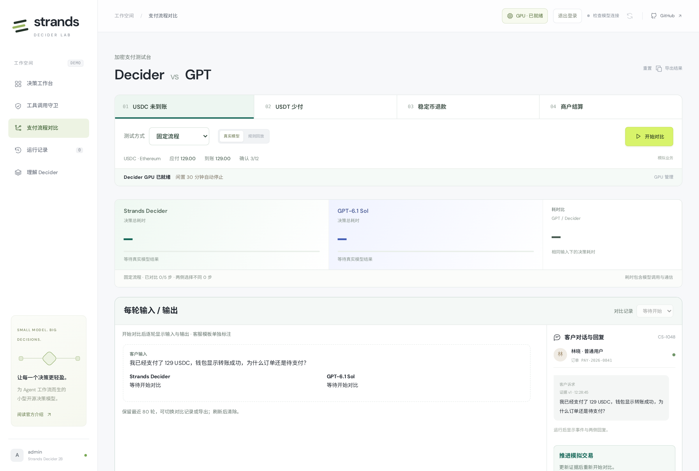
03 / 当前演示 · 线上真实截图
当前演示入口：先选测试方式，再开始对比
固定流程 / 自主闭环 / 仅比较决策，使用同一个「开始对比」入口。
顶部选择场景与测试方式
耗时卡片下方直接看输入 / 输出
客户对话与模拟事件默认可见
2026-10-10 UTC · 线上原始界面 · 无业务数据替换
10 / 34
Notes:
原版介绍了基础工作台和支付工作区。新版支付入口突出速度、逐轮输入输出、实际执行及客服对话；不是另起一个自主Agent产品。
来源：
官方博客：https://strandsagents.com/blog/introducing-strands-decider/
模型卡：https://huggingface.co/StrandsAgents/strands-decider-2B-hobson-v19
锁定源码：https://github.com/strands-labs/strands-decider/tree/63d24ae286e50105fba0bd1db15b0e243aea4650/src/strands_decider
项目：https://github.com/milan9527/StrandsDecider
固定输入实测：docs/results/benchmark-2026-10-10.json
闭环实测：docs/presentations/v2/loop-observations.json
页面截图：docs/presentations/v2/capture-manifest.json
BERT 原始论文：https://aclanthology.org/N19-1423/
BERT 分类实现：https://github.com/google-research/bert/blob/master/run_classifier.py
NLI 与零样本分类：https://aclanthology.org/D19-1404/
版本：前端 crypto10 / API 20261010-loop1；2026-10-10 UTC。

Slide 11








02 / 部署架构
AWS 架构：后端直接调用三个业务服务
us-east-1 · AWS 官方服务图标 · 图中省略 Runtime / DynamoDB 私有端点节点。
AWS Cloud
Region · us-east-1
静态资源 · OAC
SageMaker AI
Amazon S3
Decider v19 · L4 GPU
应用 VPC / 私有子网
Amazon Bedrock
VPC Origin
浏览器
CloudFront
内网 ALB
ECS / Fargate
GPT-6.1 Sol · low
用户名登录
全球 HTTPS 入口
/api/*
FastAPI · 无公网 IP
DynamoDB
认证 / 会话 / GPU 状态
S3 公共访问全阻止；后端无公网 IP。Bedrock 使用美国跨区域推理配置。
原版 / 扩展版沿用的原理与架构；已核对当前实现
11 / 34
Notes:
按项目当前架构简化：浏览器经CloudFront访问私有S3与VPC Origin，API经内网ALB进入ECS/Fargate。SageMaker/Bedrock/DynamoDB为应用VPC之外的托管服务。私有端点实际保留，图中省略。CloudFront为全球服务，Bedrock美国跨区域配置可路由到其他美国区域。GPU控制器详见下一页。图标来自AWS官方2026-07-31图标包。
来源：
官方博客：https://strandsagents.com/blog/introducing-strands-decider/
模型卡：https://huggingface.co/StrandsAgents/strands-decider-2B-hobson-v19
锁定源码：https://github.com/strands-labs/strands-decider/tree/63d24ae286e50105fba0bd1db15b0e243aea4650/src/strands_decider
项目：https://github.com/milan9527/StrandsDecider
固定输入实测：docs/results/benchmark-2026-10-10.json
闭环实测：docs/presentations/v2/loop-observations.json
页面截图：docs/presentations/v2/capture-manifest.json
BERT 原始论文：https://aclanthology.org/N19-1423/
BERT 分类实现：https://github.com/google-research/bert/blob/master/run_classifier.py
NLI 与零样本分类：https://aclanthology.org/D19-1404/
版本：前端 crypto10 / API 20261010-loop1；2026-10-10 UTC。

Slide 12

03 / 当前演示 · 线上真实截图
GPU 管理：所有模块共用一个弹窗
本次采集时 GPU 已就绪；只复用现有实例，没有发起启停。
真实推理前检查状态
唯一一组启动 / 停止按钮
闲置 30 分钟删除 Endpoint
2026-10-10 UTC · 线上原始界面 · 无业务数据替换
12 / 34
Notes:
所有模块顶部都可打开GPU管理；真实运行前读取状态。未启动、启动中、停止中或状态未知时提示并阻止请求。管理员启动后自动刷新进度，就绪后返回原模块重新运行。非管理员查看状态并联系管理员。
来源：
官方博客：https://strandsagents.com/blog/introducing-strands-decider/
模型卡：https://huggingface.co/StrandsAgents/strands-decider-2B-hobson-v19
锁定源码：https://github.com/strands-labs/strands-decider/tree/63d24ae286e50105fba0bd1db15b0e243aea4650/src/strands_decider
项目：https://github.com/milan9527/StrandsDecider
固定输入实测：docs/results/benchmark-2026-10-10.json
闭环实测：docs/presentations/v2/loop-observations.json
页面截图：docs/presentations/v2/capture-manifest.json
BERT 原始论文：https://aclanthology.org/N19-1423/
BERT 分类实现：https://github.com/google-research/bert/blob/master/run_classifier.py
NLI 与零样本分类：https://aclanthology.org/D19-1404/
版本：前端 crypto10 / API 20261010-loop1；2026-10-10 UTC。

Slide 13
03 / 场景设计
四种支付场景，覆盖客服到交易处置
每个案例可修改证据、执行模拟事件，再对比两种模型在新状态下的判断。
USDC 未到账
USDT 少付
应付 / 到账 129 USDC
链上确认 3 / 12
应付 100，到账 99.80 USDT
差额 0.20
推进：模拟确认数达标
推进：模拟补足差额
稳定币退款
商户结算延迟
申请退款 250 USDC
地址未验证，尚未审批
4,800 USDC，等待 120 分钟
演示 SLA 为 60 分钟
推进：验证地址 → 审批通过
推进：模拟结算到账
模型真实调用；交易、订单、工单与账本均为沙盒模拟，不连接钱包、不广播链上交易。
原版 / 扩展版沿用的原理与架构；已核对当前实现
13 / 34
Notes:
12次确认与60分钟SLA是本演示配置，不能当作行业通用标准。资产名称不等于接入真实钱包。所有订单、工单和账本均为模拟；模型是真实调用。金额比较由后端代码完成。
来源：
官方博客：https://strandsagents.com/blog/introducing-strands-decider/
模型卡：https://huggingface.co/StrandsAgents/strands-decider-2B-hobson-v19
锁定源码：https://github.com/strands-labs/strands-decider/tree/63d24ae286e50105fba0bd1db15b0e243aea4650/src/strands_decider
项目：https://github.com/milan9527/StrandsDecider
固定输入实测：docs/results/benchmark-2026-10-10.json
闭环实测：docs/presentations/v2/loop-observations.json
页面截图：docs/presentations/v2/capture-manifest.json
BERT 原始论文：https://aclanthology.org/N19-1423/
BERT 分类实现：https://github.com/google-research/bert/blob/master/run_classifier.py
NLI 与零样本分类：https://aclanthology.org/D19-1404/
版本：前端 crypto10 / API 20261010-loop1；2026-10-10 UTC。

Slide 14
03 / 测试设计
两种对比方式，回答不同的问题
固定流程比较同一输入；自主闭环比较各自实际完成业务的过程。
维度
固定输入流程
自主闭环
模型输入
每步使用冻结业务证据
使用本侧最新状态 + 执行反馈
执行时机
收齐建议后按序执行
每次判断后立即执行并读取结果
外部事件
推进证据后重新开始
等待事件后恢复本次工作流
对比指标
成功且同 input_hash 的配对决策
完成状态、调用数、总耗时与重判
业务结果
处理五步也可能没有资金动作
可完成、等待、失败或转人工
闭环是一个对比测试选项；候选、执行保护与调用预算在两侧相同。
当前项目实现 · crypto10 / 20261010-loop1
14 / 34
Notes:
固定模式先冻结输入并收集五步建议，再执行两套方案。闭环则每轮判断、执行、读取实际结果，再提交带反馈的新请求。两侧分叉后输入可能不同，不能继续将全部轮次当作同输入准确率或延迟比较。
来源：
官方博客：https://strandsagents.com/blog/introducing-strands-decider/
模型卡：https://huggingface.co/StrandsAgents/strands-decider-2B-hobson-v19
锁定源码：https://github.com/strands-labs/strands-decider/tree/63d24ae286e50105fba0bd1db15b0e243aea4650/src/strands_decider
项目：https://github.com/milan9527/StrandsDecider
固定输入实测：docs/results/benchmark-2026-10-10.json
闭环实测：docs/presentations/v2/loop-observations.json
页面截图：docs/presentations/v2/capture-manifest.json
BERT 原始论文：https://aclanthology.org/N19-1423/
BERT 分类实现：https://github.com/google-research/bert/blob/master/run_classifier.py
NLI 与零样本分类：https://aclanthology.org/D19-1404/
版本：前端 crypto10 / API 20261010-loop1；2026-10-10 UTC。

Slide 15
03 / 演示参考
什么是“演示参考”？它是开发者写出的业务基准
代码入口：app/crypto.py。参考答案独立计算，用于比较模型输出；不直接填入模型请求。
候选条件 · OPTIONS
演示参考 · reference()
执行保护
开发者提供可选动作与描述
两模型读取相同事实和条件
模型负责从候选项中选择
代码计算本步骤的预期动作
例如：少付 → 挂起并跟进
用于统计参考一致与差异
根据实际状态校验资金和结案
未满足条件 → 调整实际动作
保留模型的原始建议与原因
参考一致 = 原始模型 choice 与 reference_choice 相同；它衡量本演示策略符合度。
参考由开发者定义；通过风控审批检查，也仍需满足确认数与足额条件才能执行收款。
原版 / 扩展版沿用的原理与架构；已核对当前实现
15 / 34
Notes:
OPTIONS提供候选动作与适用条件，facts计算金额差额、足额、确认数等结构化事实，payload_for把这些事实与条件发给两模型。reference(s,stage)以确定性Python分支计算一个预期动作；matches_reference只是原始choice与这个动作是否相同。execution_action是另一层保护：检查实际执行时的资金条件与结案状态。普通支付没有risk_flag即可通过本阶段风控检查，是否已经足额并达到确认数是资金执行阶段再检查的条件。审批规则检查通过不等于立刻收款。参考不来自Decider或GPT，也不是行业统一标准。
来源：
官方博客：https://strandsagents.com/blog/introducing-strands-decider/
模型卡：https://huggingface.co/StrandsAgents/strands-decider-2B-hobson-v19
锁定源码：https://github.com/strands-labs/strands-decider/tree/63d24ae286e50105fba0bd1db15b0e243aea4650/src/strands_decider
项目：https://github.com/milan9527/StrandsDecider
固定输入实测：docs/results/benchmark-2026-10-10.json
闭环实测：docs/presentations/v2/loop-observations.json
页面截图：docs/presentations/v2/capture-manifest.json
BERT 原始论文：https://aclanthology.org/N19-1423/
BERT 分类实现：https://github.com/google-research/bert/blob/master/run_classifier.py
NLI 与零样本分类：https://aclanthology.org/D19-1404/
版本：前端 crypto10 / API 20261010-loop1；2026-10-10 UTC。

Slide 16
03 / 本次真实观测
Decider 执行差异：原始选择与实际动作分别保留
本次固定流程中有 6 次 Decider 参考差异；保护调整不计为模型判断正确。
场景 / 步骤
演示参考
Decider 建议
实际采用
USDC 未到账
风控审批
规则检查通过
等待人工审批
等待人工审批
保留原建议
USDT 少付
业务处置
挂起并跟进
确认订单收款
挂起并跟进
保护调整
稳定币退款
风控审批
验证退款地址
等待人工审批
等待人工审批
保留原建议
稳定币退款
业务处置
挂起并跟进
提交模拟退款
挂起并跟进
保护调整
稳定币退款
回复结案
回复并持续跟进
回复并结案
回复并持续跟进
保护调整
商户结算
回复结案
回复并持续跟进
回复并结案
回复并持续跟进
保护调整
能观察到条件遵循偏差；仅凭 choice / 概率，不能断言某次偏差的内部根因。
当前项目实现 · crypto10 / 20261010-loop1
16 / 34
Notes:
下表直接从本次导出读取。reference()由开发者独立计算，不是模型自己生成的规则。保守选择可以保留并继续，但未满足资金条件的动作仍会被调整。
来源：
官方博客：https://strandsagents.com/blog/introducing-strands-decider/
模型卡：https://huggingface.co/StrandsAgents/strands-decider-2B-hobson-v19
锁定源码：https://github.com/strands-labs/strands-decider/tree/63d24ae286e50105fba0bd1db15b0e243aea4650/src/strands_decider
项目：https://github.com/milan9527/StrandsDecider
固定输入实测：docs/results/benchmark-2026-10-10.json
闭环实测：docs/presentations/v2/loop-observations.json
页面截图：docs/presentations/v2/capture-manifest.json
BERT 原始论文：https://aclanthology.org/N19-1423/
BERT 分类实现：https://github.com/google-research/bert/blob/master/run_classifier.py
NLI 与零样本分类：https://aclanthology.org/D19-1404/
版本：前端 crypto10 / API 20261010-loop1；2026-10-10 UTC。

Slide 17
03 / 解释边界
为什么会不一致？模型评分不是执行规则代码
Decider 输出有限候选中的选择；符合输出结构，不等于正确遵守全部业务条件。
可核对的事实
不能据此推断
可以改进的环节
记录模型实际 choice / 分布
记录原始输入与参考差异
执行器另行检查实际状态
一次差异的内部思维过程
金融行业的通用准确率
Decider 比 BERT 更快或更准
设计清楚的候选与条件
收集失败和重判样本
按业务数据评估与校准
金额计算、地址校验和资金权限等确定性条件，仍由业务代码执行。
当前项目实现 · crypto10 / 20261010-loop1
17 / 34
Notes:
候选语义、字段干扰、条件组合、训练分布与业务校准都可能影响结果，但本项目没有进行归因消融。不要编造模型内部推理过程。BERT也会误分类，GPT也可能选择错误或请求失败。
来源：
官方博客：https://strandsagents.com/blog/introducing-strands-decider/
模型卡：https://huggingface.co/StrandsAgents/strands-decider-2B-hobson-v19
锁定源码：https://github.com/strands-labs/strands-decider/tree/63d24ae286e50105fba0bd1db15b0e243aea4650/src/strands_decider
项目：https://github.com/milan9527/StrandsDecider
固定输入实测：docs/results/benchmark-2026-10-10.json
闭环实测：docs/presentations/v2/loop-observations.json
页面截图：docs/presentations/v2/capture-manifest.json
BERT 原始论文：https://aclanthology.org/N19-1423/
BERT 分类实现：https://github.com/google-research/bert/blob/master/run_classifier.py
NLI 与零样本分类：https://aclanthology.org/D19-1404/
版本：前端 crypto10 / API 20261010-loop1；2026-10-10 UTC。

Slide 18

03 / 当前演示 · 线上真实截图
每轮输入 / 输出：默认展开，直接并排对照
当前页面实际截取：客户诉求、交易证据、两侧输出、实际执行与时间。
2026-10-10 UTC · 线上原始界面 · 无业务数据替换
18 / 34
Notes:
输入保存的是当时业务请求的快照，不会被后来的确认数、金额或消息修改覆盖。模型建议、实际执行和模板客服回复分别标记；原始业务请求与响应可展开。
来源：
官方博客：https://strandsagents.com/blog/introducing-strands-decider/
模型卡：https://huggingface.co/StrandsAgents/strands-decider-2B-hobson-v19
锁定源码：https://github.com/strands-labs/strands-decider/tree/63d24ae286e50105fba0bd1db15b0e243aea4650/src/strands_decider
项目：https://github.com/milan9527/StrandsDecider
固定输入实测：docs/results/benchmark-2026-10-10.json
闭环实测：docs/presentations/v2/loop-observations.json
页面截图：docs/presentations/v2/capture-manifest.json
BERT 原始论文：https://aclanthology.org/N19-1423/
BERT 分类实现：https://github.com/google-research/bert/blob/master/run_classifier.py
NLI 与零样本分类：https://aclanthology.org/D19-1404/
版本：前端 crypto10 / API 20261010-loop1；2026-10-10 UTC。

Slide 19
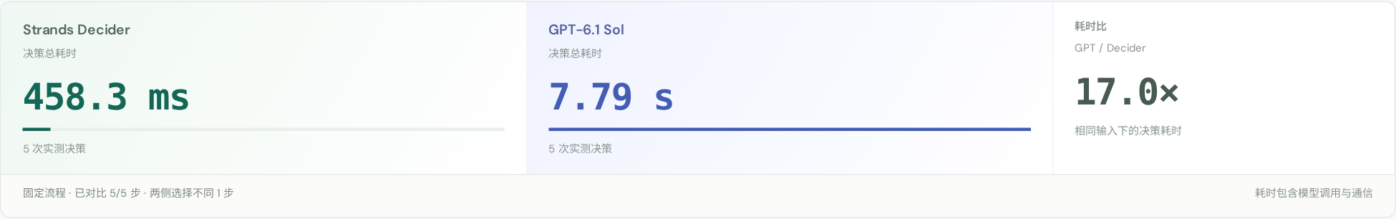
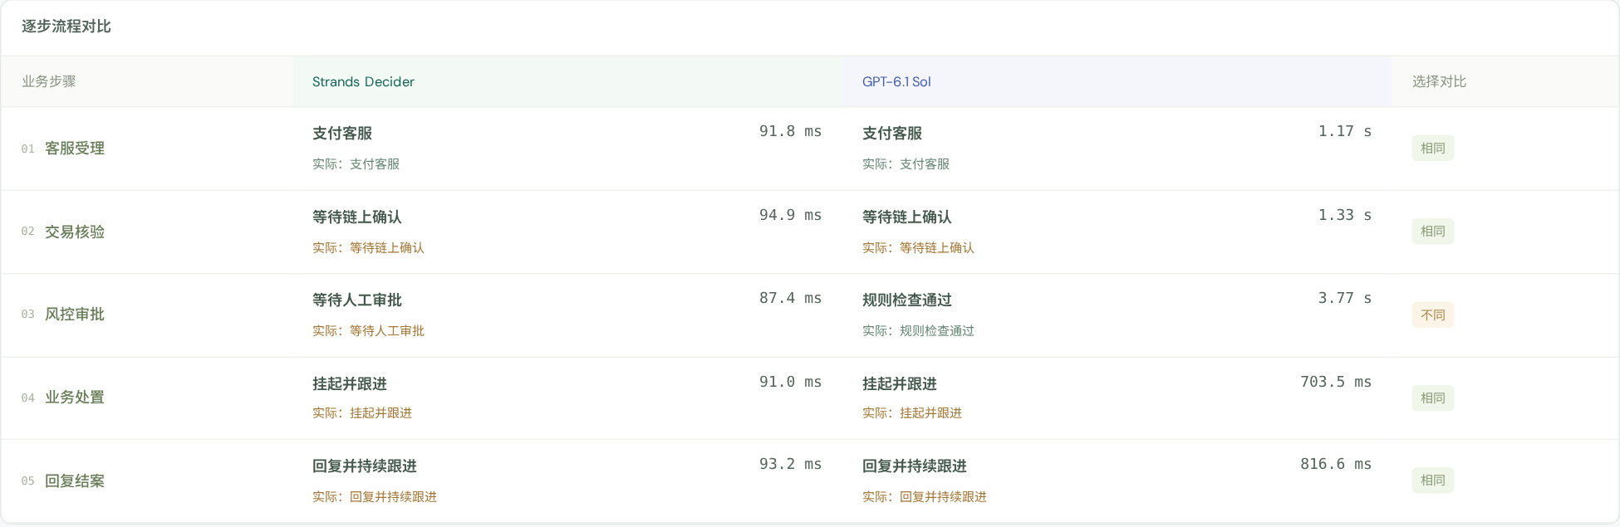
03 / 真实模型截图
固定输入：同一步的选择与速度一起看
USDC 未到账：确认数 3/12；表中显示原始建议、实际动作与各步耗时。
2026-10-10 UTC · pending-fixed · 实际生产截图
19 / 34
Notes:
截图来自本次生产页面真实调用，没有用历史结果替换UI。模型每步后端耗时与整轮浏览器时间口径不同。
来源：
官方博客：https://strandsagents.com/blog/introducing-strands-decider/
模型卡：https://huggingface.co/StrandsAgents/strands-decider-2B-hobson-v19
锁定源码：https://github.com/strands-labs/strands-decider/tree/63d24ae286e50105fba0bd1db15b0e243aea4650/src/strands_decider
项目：https://github.com/milan9527/StrandsDecider
固定输入实测：docs/results/benchmark-2026-10-10.json
闭环实测：docs/presentations/v2/loop-observations.json
页面截图：docs/presentations/v2/capture-manifest.json
BERT 原始论文：https://aclanthology.org/N19-1423/
BERT 分类实现：https://github.com/google-research/bert/blob/master/run_classifier.py
NLI 与零样本分类：https://aclanthology.org/D19-1404/
版本：前端 crypto10 / API 20261010-loop1；2026-10-10 UTC。

Slide 20
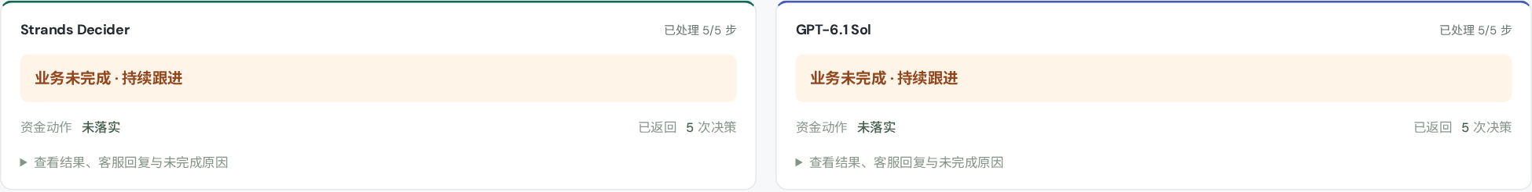
03 / 业务完成判定
已处理 5/5 步，不等于业务成功
等待、挂起和继续跟进，也属于已处理步骤。
订单达到目标状态
存在对应模拟账本
客服工单已结案
已收款 / 已退款 / 已对账
金额与资金动作可核对
不能仅依据模型建议判断
当前项目实现 · crypto10 / 20261010-loop1
20 / 34
Notes:
业务完成必须同时确认目标订单状态、对应模拟账本、工单结案，并且无待复核状态。初始USDC确认数不足，因此两侧可处理五步，但没有资金记录。
来源：
官方博客：https://strandsagents.com/blog/introducing-strands-decider/
模型卡：https://huggingface.co/StrandsAgents/strands-decider-2B-hobson-v19
锁定源码：https://github.com/strands-labs/strands-decider/tree/63d24ae286e50105fba0bd1db15b0e243aea4650/src/strands_decider
项目：https://github.com/milan9527/StrandsDecider
固定输入实测：docs/results/benchmark-2026-10-10.json
闭环实测：docs/presentations/v2/loop-observations.json
页面截图：docs/presentations/v2/capture-manifest.json
BERT 原始论文：https://aclanthology.org/N19-1423/
BERT 分类实现：https://github.com/google-research/bert/blob/master/run_classifier.py
NLI 与零样本分类：https://aclanthology.org/D19-1404/
版本：前端 crypto10 / API 20261010-loop1；2026-10-10 UTC。

Slide 21
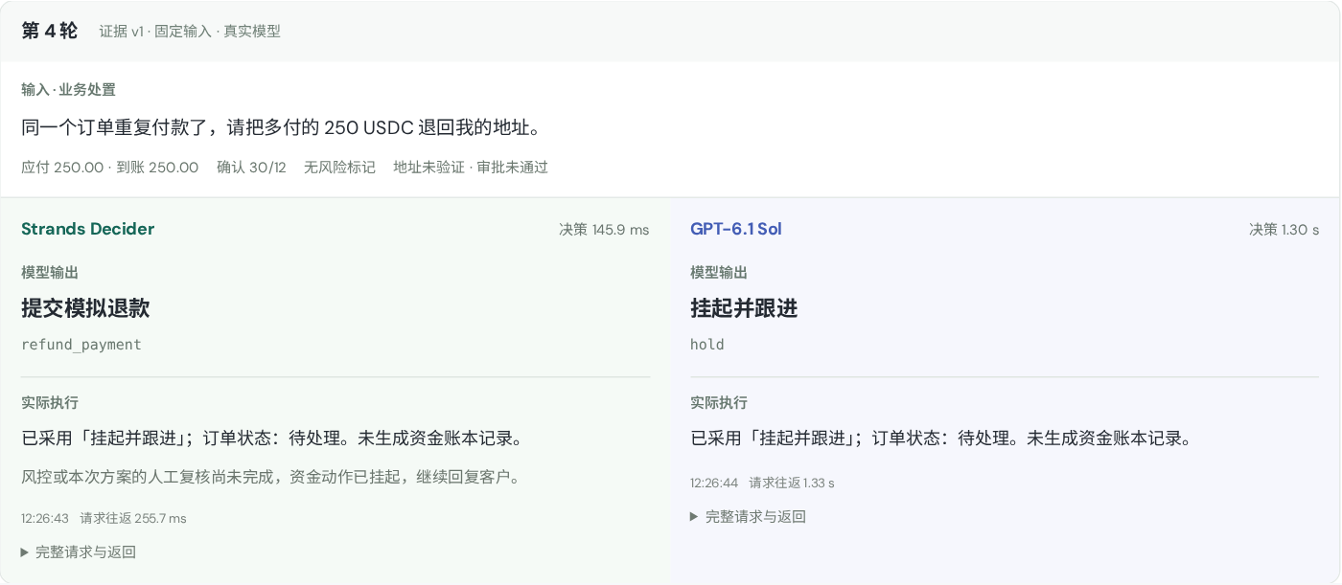
03 / 当前演示 · 线上真实截图
退款处置：建议与真正执行的结果分开显示
地址未验证、审批未完成时，不能因为模型选择退款就认定资金已执行。
2026-10-10 UTC · 线上原始界面 · 无业务数据替换
21 / 34
Notes:
保留本次真实Decider与GPT原始建议。执行器检查实际条件，必要时采用hold；继续给出与真实状态一致的模板客服回复。
来源：
官方博客：https://strandsagents.com/blog/introducing-strands-decider/
模型卡：https://huggingface.co/StrandsAgents/strands-decider-2B-hobson-v19
锁定源码：https://github.com/strands-labs/strands-decider/tree/63d24ae286e50105fba0bd1db15b0e243aea4650/src/strands_decider
项目：https://github.com/milan9527/StrandsDecider
固定输入实测：docs/results/benchmark-2026-10-10.json
闭环实测：docs/presentations/v2/loop-observations.json
页面截图：docs/presentations/v2/capture-manifest.json
BERT 原始论文：https://aclanthology.org/N19-1423/
BERT 分类实现：https://github.com/google-research/bert/blob/master/run_classifier.py
NLI 与零样本分类：https://aclanthology.org/D19-1404/
版本：前端 crypto10 / API 20261010-loop1；2026-10-10 UTC。

Slide 22

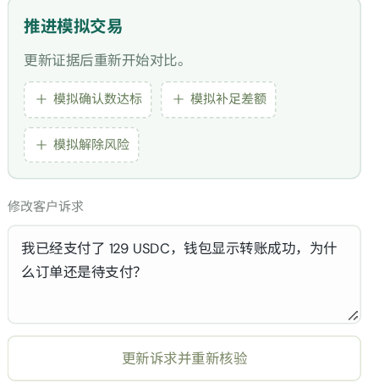
03 / 当前演示 · 线上真实截图
客户对话与模拟事件，放在主区域
客服回复由模板按实际订单 / 工单状态生成，不是 GPT 长文本质量测试。
模板回复：如实说明待确认状态
模拟事件与客户输入
未满足确认数 → 持续跟进
更新证据后重新对比
闭环等待时则继续当前运行
2026-10-10 UTC · customer-conversation.png 局部取景
22 / 34
Notes:
左右均裁自同一张最新生产截图，只改变取景，没有替换业务数据。客服回复对应实际的3/12确认状态。点击模拟按钮后，固定模式重新开始；闭环等待时保留历史并续跑。
来源：
官方博客：https://strandsagents.com/blog/introducing-strands-decider/
模型卡：https://huggingface.co/StrandsAgents/strands-decider-2B-hobson-v19
锁定源码：https://github.com/strands-labs/strands-decider/tree/63d24ae286e50105fba0bd1db15b0e243aea4650/src/strands_decider
项目：https://github.com/milan9527/StrandsDecider
固定输入实测：docs/results/benchmark-2026-10-10.json
闭环实测：docs/presentations/v2/loop-observations.json
页面截图：docs/presentations/v2/capture-manifest.json
BERT 原始论文：https://aclanthology.org/N19-1423/
BERT 分类实现：https://github.com/google-research/bert/blob/master/run_classifier.py
NLI 与零样本分类：https://aclanthology.org/D19-1404/
版本：前端 crypto10 / API 20261010-loop1；2026-10-10 UTC。

Slide 23
03 / 反馈编排
自主闭环：判断 → 执行 → 读取结果 → 再判断
每次回到模型前，把实际状态和最近反馈写入下一轮输入。
01
当前输入
02
模型判断
03
应用执行
04
结果反馈
诉求、证据、执行状态
上轮真实反馈
从给定候选中选择
保存原始结果与时间
校验条件、执行或挂起
记录实际动作
订单 / 工单 / 账本
确认是否真的推进
条件未齐 → 等待
无效动作 → 重判
业务完成 → 结束
等待确认、补款、地址验证等
事件更新后再核验
把未执行原因传回模型
同一步两次无进展转人工
订单 + 账本 + 结案均确认
已记账动作不再次提交
预算：最多 20 次决策 / 32 次 tick；页面连续运行约 5 分钟后暂停。
当前项目实现 · crypto10 / 20261010-loop1
23 / 34
Notes:
POST /api/crypto/loop/tick每次处理一个受限步骤。不能通过反复请求模型来补齐外部证据。每侧独立执行，模拟器事件不是模型执行真实审批或资金交易。
来源：
官方博客：https://strandsagents.com/blog/introducing-strands-decider/
模型卡：https://huggingface.co/StrandsAgents/strands-decider-2B-hobson-v19
锁定源码：https://github.com/strands-labs/strands-decider/tree/63d24ae286e50105fba0bd1db15b0e243aea4650/src/strands_decider
项目：https://github.com/milan9527/StrandsDecider
固定输入实测：docs/results/benchmark-2026-10-10.json
闭环实测：docs/presentations/v2/loop-observations.json
页面截图：docs/presentations/v2/capture-manifest.json
BERT 原始论文：https://aclanthology.org/N19-1423/
BERT 分类实现：https://github.com/google-research/bert/blob/master/run_classifier.py
NLI 与零样本分类：https://aclanthology.org/D19-1404/
版本：前端 crypto10 / API 20261010-loop1；2026-10-10 UTC。

Slide 24
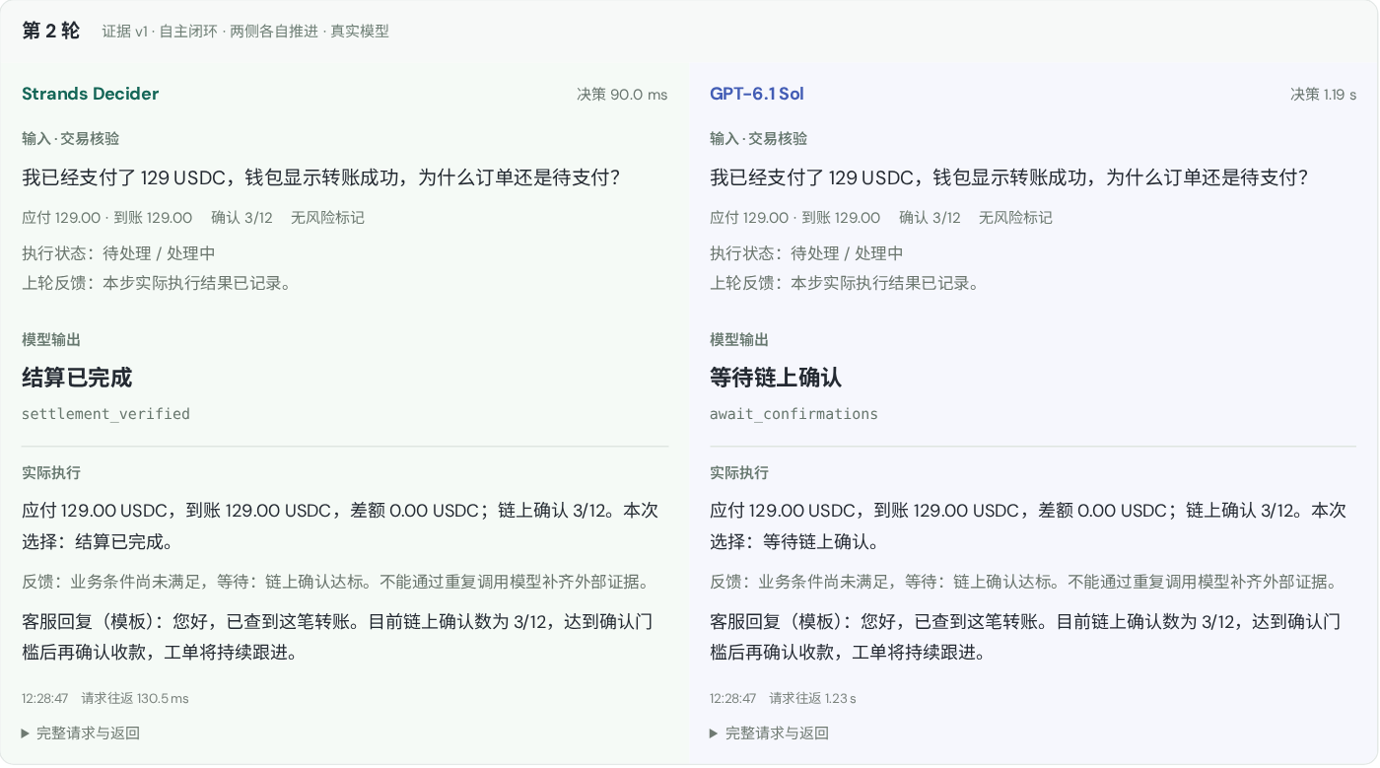
03 / 当前演示 · 线上真实截图
闭环输入：带着本侧执行反馈进入下一轮
同样的初始证据，两侧执行后可能进入不同状态。
2026-10-10 UTC · 线上原始界面 · 无业务数据替换
24 / 34
Notes:
截图显示闭环请求中的当前订单、工单状态与上一轮反馈。轮次编号仅表示各侧处理顺序，不代表后续输入相同。
来源：
官方博客：https://strandsagents.com/blog/introducing-strands-decider/
模型卡：https://huggingface.co/StrandsAgents/strands-decider-2B-hobson-v19
锁定源码：https://github.com/strands-labs/strands-decider/tree/63d24ae286e50105fba0bd1db15b0e243aea4650/src/strands_decider
项目：https://github.com/milan9527/StrandsDecider
固定输入实测：docs/results/benchmark-2026-10-10.json
闭环实测：docs/presentations/v2/loop-observations.json
页面截图：docs/presentations/v2/capture-manifest.json
BERT 原始论文：https://aclanthology.org/N19-1423/
BERT 分类实现：https://github.com/google-research/bert/blob/master/run_classifier.py
NLI 与零样本分类：https://aclanthology.org/D19-1404/
版本：前端 crypto10 / API 20261010-loop1；2026-10-10 UTC。

Slide 25
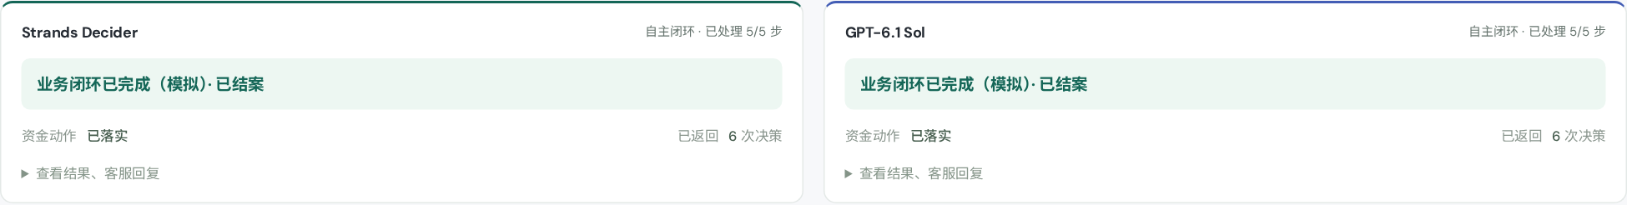
03 / 本次真实闭环
USDC 未到账闭环：如实展示完成或转人工
Decider：业务完成 · 6 次决策；GPT：业务完成 · 6 次决策。
Strands Decider
GPT-6.1 Sol
决策累计 0.57 s · 模拟事件 1 次
决策累计 7.27 s · 模拟事件 1 次
两侧后续输入和调用次数可能不同，此处不能解释为固定同输入的推理速度排名。
2026-10-10 UTC · pending-loop · 实测原始结果
25 / 34
Notes:
本页状态与结果直接读取本次生产导出。没有替换模型选择或强制业务完成。闭环包含模拟外部事件，但不是现实中的人工审批或真实交易。
来源：
官方博客：https://strandsagents.com/blog/introducing-strands-decider/
模型卡：https://huggingface.co/StrandsAgents/strands-decider-2B-hobson-v19
锁定源码：https://github.com/strands-labs/strands-decider/tree/63d24ae286e50105fba0bd1db15b0e243aea4650/src/strands_decider
项目：https://github.com/milan9527/StrandsDecider
固定输入实测：docs/results/benchmark-2026-10-10.json
闭环实测：docs/presentations/v2/loop-observations.json
页面截图：docs/presentations/v2/capture-manifest.json
BERT 原始论文：https://aclanthology.org/N19-1423/
BERT 分类实现：https://github.com/google-research/bert/blob/master/run_classifier.py
NLI 与零样本分类：https://aclanthology.org/D19-1404/
版本：前端 crypto10 / API 20261010-loop1；2026-10-10 UTC。

Slide 26
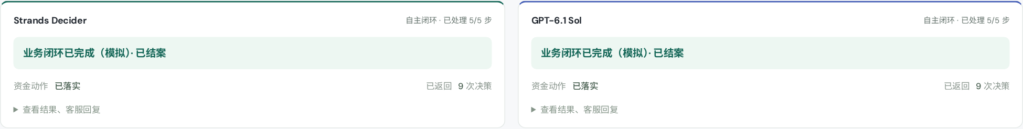
03 / 本次真实闭环
稳定币退款闭环：如实展示完成或转人工
Decider：业务完成 · 9 次决策；GPT：业务完成 · 9 次决策。
Strands Decider
GPT-6.1 Sol
决策累计 0.90 s · 模拟事件 2 次
决策累计 10.54 s · 模拟事件 2 次
两侧后续输入和调用次数可能不同，此处不能解释为固定同输入的推理速度排名。
2026-10-10 UTC · refund-loop · 实测原始结果
26 / 34
Notes:
本页状态与结果直接读取本次生产导出。没有替换模型选择或强制业务完成。闭环包含模拟外部事件，但不是现实中的人工审批或真实交易。
来源：
官方博客：https://strandsagents.com/blog/introducing-strands-decider/
模型卡：https://huggingface.co/StrandsAgents/strands-decider-2B-hobson-v19
锁定源码：https://github.com/strands-labs/strands-decider/tree/63d24ae286e50105fba0bd1db15b0e243aea4650/src/strands_decider
项目：https://github.com/milan9527/StrandsDecider
固定输入实测：docs/results/benchmark-2026-10-10.json
闭环实测：docs/presentations/v2/loop-observations.json
页面截图：docs/presentations/v2/capture-manifest.json
BERT 原始论文：https://aclanthology.org/N19-1423/
BERT 分类实现：https://github.com/google-research/bert/blob/master/run_classifier.py
NLI 与零样本分类：https://aclanthology.org/D19-1404/
版本：前端 crypto10 / API 20261010-loop1；2026-10-10 UTC。

Slide 27
03 / 真实执行反馈
闭环的停止原因，也属于演示结果
继续、等待、完成、调用失败和转人工都应可见，不能只展示成功路径。
USDC 未到账 · Decider
USDC 未到账 · GPT
模拟订单、对应账本与工单结案均已确认，业务闭环完成。
模拟订单、对应账本与工单结案均已确认，业务闭环完成。
稳定币退款 · Decider
稳定币退款 · GPT
模拟订单、对应账本与工单结案均已确认，业务闭环完成。
模拟订单、对应账本与工单结案均已确认，业务闭环完成。
前端可回看每次输入、输出、执行反馈和失败记录；继续运行追加新记录。
当前项目实现 · crypto10 / 20261010-loop1
27 / 34
Notes:
展示各侧最后一条控制反馈，用于解释为什么结束或暂停。连续无进展会触发转人工；这不是系统把参考答案补给Decider。
来源：
官方博客：https://strandsagents.com/blog/introducing-strands-decider/
模型卡：https://huggingface.co/StrandsAgents/strands-decider-2B-hobson-v19
锁定源码：https://github.com/strands-labs/strands-decider/tree/63d24ae286e50105fba0bd1db15b0e243aea4650/src/strands_decider
项目：https://github.com/milan9527/StrandsDecider
固定输入实测：docs/results/benchmark-2026-10-10.json
闭环实测：docs/presentations/v2/loop-observations.json
页面截图：docs/presentations/v2/capture-manifest.json
BERT 原始论文：https://aclanthology.org/N19-1423/
BERT 分类实现：https://github.com/google-research/bert/blob/master/run_classifier.py
NLI 与零样本分类：https://aclanthology.org/D19-1404/
版本：前端 crypto10 / API 20261010-loop1；2026-10-10 UTC。

Slide 28
04 / 最新真实数据
本次实测：19 组成功配对，累计耗时比 12.20×
四个初始场景，每侧尝试 20 次决策；只汇总成功且输入相同的配对。
初始案例
配对
Decider 合计
GPT 合计
D 参考一致
G 参考一致
USDC 未到账
5
458.3 ms
7791.8 ms
4/5
5/5
USDT 少付
5
452.5 ms
5469.0 ms
4/5
5/5
稳定币退款
5
521.3 ms
4275.7 ms
2/5
5/5
商户结算
4
377.4 ms
4531.6 ms
3/4
4/4
合计
19
1809.6 ms
22068.2 ms
13/19
19/19
Bedrock 有 1 次读取超时，单独保留错误记录；未使用回放补结果。
docs/results/benchmark-2026-10-10.json · 单次观测，不是稳定性能保证
28 / 34
Notes:
完整数据包含一次Bedrock ReadTimeoutError。失败请求不进入速度合计，超时对用户等待的影响不能被这个成功请求统计替代。商户结算GPT侧因缺少完整方案未执行沙盒。
来源：
官方博客：https://strandsagents.com/blog/introducing-strands-decider/
模型卡：https://huggingface.co/StrandsAgents/strands-decider-2B-hobson-v19
锁定源码：https://github.com/strands-labs/strands-decider/tree/63d24ae286e50105fba0bd1db15b0e243aea4650/src/strands_decider
项目：https://github.com/milan9527/StrandsDecider
固定输入实测：docs/results/benchmark-2026-10-10.json
闭环实测：docs/presentations/v2/loop-observations.json
页面截图：docs/presentations/v2/capture-manifest.json
BERT 原始论文：https://aclanthology.org/N19-1423/
BERT 分类实现：https://github.com/google-research/bert/blob/master/run_classifier.py
NLI 与零样本分类：https://aclanthology.org/D19-1404/
版本：前端 crypto10 / API 20261010-loop1；2026-10-10 UTC。

Slide 29
04 / 失败路径
普通大模型也可能失败：结果与可用性都要记录
本次商户结算 / 业务处置：Bedrock ReadTimeoutError。
观察到的事实
比较时如何处理
Bedrock 返回 4/5 个决策
业务处置请求读取超时
该侧没有执行完整沙盒方案
错误与本轮输入保留
速度仅统计成功同输入配对
失败数量单独披露
不能把成功请求延迟当总体体验
不能用规则结果替代失败输出
这是单次实际故障记录，不足以推断任何模型的长期可用性。
2026-10-10 真实采集 · settlement-fixed 导出
29 / 34
Notes:
不要因为GPT在历史固定案例中符合参考，就宣称它在每次调用中都能完整跑完。本次5步中返回4个GPT决策，1步失败；没有完整方案，因此该侧模拟执行没有启动。后续重试应保留此前错误。
来源：
官方博客：https://strandsagents.com/blog/introducing-strands-decider/
模型卡：https://huggingface.co/StrandsAgents/strands-decider-2B-hobson-v19
锁定源码：https://github.com/strands-labs/strands-decider/tree/63d24ae286e50105fba0bd1db15b0e243aea4650/src/strands_decider
项目：https://github.com/milan9527/StrandsDecider
固定输入实测：docs/results/benchmark-2026-10-10.json
闭环实测：docs/presentations/v2/loop-observations.json
页面截图：docs/presentations/v2/capture-manifest.json
BERT 原始论文：https://aclanthology.org/N19-1423/
BERT 分类实现：https://github.com/google-research/bert/blob/master/run_classifier.py
NLI 与零样本分类：https://aclanthology.org/D19-1404/
版本：前端 crypto10 / API 20261010-loop1；2026-10-10 UTC。

Slide 30
04 / 对比边界
计时与成本：先说清口径，再判断收益
本项目已经展示多种计时；它们回答的问题不同。
每步 / 累计后端耗时
浏览器经过时间
计费与运行成本
观察模型调用开销
包括通信、处理和排队
五步分别求和
用于同输入配对比较
观察实际交互等待
同一步的两模型并发
整轮还含沙盒执行
与累计模型耗时分开显示
SageMaker：GPU 运行时间
Bedrock：模型用量
另计 API、网络与存储
需要结合利用率评估
本轮没有测量 P95 / P99、并发吞吐、长期稳定性或每次决策的美元成本。
原版 / 扩展版沿用的原理与架构；已核对当前实现
30 / 34
Notes:
每步backend_total_ms是应用后端到模型适配调用的观测值，包含处理、通信、排队，不是纯GPU计算。两侧同一步并发，所以两个累计模型耗时不能相加当成浏览器一键流程时间。SageMaker按实例运行时间收费，Bedrock按模型用量；无足够输入量、利用率与可靠单价依据，不估算每次美元成本优劣。后续需要重复采样、P95/P99、吞吐、冷启动和业务分布上的校准。
来源：
官方博客：https://strandsagents.com/blog/introducing-strands-decider/
模型卡：https://huggingface.co/StrandsAgents/strands-decider-2B-hobson-v19
锁定源码：https://github.com/strands-labs/strands-decider/tree/63d24ae286e50105fba0bd1db15b0e243aea4650/src/strands_decider
项目：https://github.com/milan9527/StrandsDecider
固定输入实测：docs/results/benchmark-2026-10-10.json
闭环实测：docs/presentations/v2/loop-observations.json
页面截图：docs/presentations/v2/capture-manifest.json
BERT 原始论文：https://aclanthology.org/N19-1423/
BERT 分类实现：https://github.com/google-research/bert/blob/master/run_classifier.py
NLI 与零样本分类：https://aclanthology.org/D19-1404/
版本：前端 crypto10 / API 20261010-loop1；2026-10-10 UTC。

Slide 31
05 / 当前实现与边界
原始输入输出可追溯，生产状态还需持久化
当前演示已实现受限闭环；金融生产系统还需要服务端工作流与幂等。
当前已实现
生产化还需补齐
判断 → 执行 → 反馈 → 重判 / 等待
服务端持久化状态、可靠队列与恢复调度
当前运行内避免重复资金步骤
数据库级唯一约束、状态版本与条件写
逐轮输入输出、错误历史、导出
持久审计、权限隔离与敏感数据治理
明确标记的模拟确认 / 补款 / 审批
可验证的链上事件、支付账务和授权审批
预算限制、连续无进展转人工
持续评测、费用预算与人工接管流程
自动按置信度切换到 GPT 属于后续方案；当前不会静默替换 Decider 输出。
当前项目实现 · crypto10 / 20261010-loop1
31 / 34
Notes:
对话记录保存最近80轮，客户会话保存最近80条，刷新清除。每次输入做快照，不会随证据更新被改写。后台目前仍接收浏览器传回的沙盒状态，不能用它作为生产金融系统的状态或资金权限依据。
来源：
官方博客：https://strandsagents.com/blog/introducing-strands-decider/
模型卡：https://huggingface.co/StrandsAgents/strands-decider-2B-hobson-v19
锁定源码：https://github.com/strands-labs/strands-decider/tree/63d24ae286e50105fba0bd1db15b0e243aea4650/src/strands_decider
项目：https://github.com/milan9527/StrandsDecider
固定输入实测：docs/results/benchmark-2026-10-10.json
闭环实测：docs/presentations/v2/loop-observations.json
页面截图：docs/presentations/v2/capture-manifest.json
BERT 原始论文：https://aclanthology.org/N19-1423/
BERT 分类实现：https://github.com/google-research/bert/blob/master/run_classifier.py
NLI 与零样本分类：https://aclanthology.org/D19-1404/
版本：前端 crypto10 / API 20261010-loop1；2026-10-10 UTC。

Slide 32
05 / 操作路线
现场演示：先看同输入，再看执行反馈
演示入口：支付流程对比 → 测试方式 → 开始对比。
00:00
检查 GPU
顶部公共入口；未就绪会弹窗，等就绪后返回运行。
00:45
固定流程对比
看每轮输入与两模型输出，再看实际动作和业务是否完成。
02:00
切换自主闭环
开启自动模拟证据；逐轮观察反馈、事件、重判与耗时。
03:30
解释分歧与停止
完成、等待或转人工均保留；不要只用 5/5 判断成功。
04:30
回看历史并导出
切换对比记录，展开原始请求与返回，保存 JSON。
https://d3i7ogfx5ml7dc.cloudfront.net/#crypto
当前项目实现 · crypto10 / 20261010-loop1
32 / 34
Notes:
可先用规则回放讲解交互，明确回放不产生模型速度。真实模式在GPU已就绪时运行。先固定初始USDC显示资金未落实，再选择闭环展示事件推进、重判和各自最终状态。最后展示历史输入不会被改写并导出记录。
来源：
官方博客：https://strandsagents.com/blog/introducing-strands-decider/
模型卡：https://huggingface.co/StrandsAgents/strands-decider-2B-hobson-v19
锁定源码：https://github.com/strands-labs/strands-decider/tree/63d24ae286e50105fba0bd1db15b0e243aea4650/src/strands_decider
项目：https://github.com/milan9527/StrandsDecider
固定输入实测：docs/results/benchmark-2026-10-10.json
闭环实测：docs/presentations/v2/loop-observations.json
页面截图：docs/presentations/v2/capture-manifest.json
BERT 原始论文：https://aclanthology.org/N19-1423/
BERT 分类实现：https://github.com/google-research/bert/blob/master/run_classifier.py
NLI 与零样本分类：https://aclanthology.org/D19-1404/
版本：前端 crypto10 / API 20261010-loop1；2026-10-10 UTC。

Slide 33
05 / 结论
结论：快的决策，需要可观察、可约束的执行
Decider 适合高频有限候选判断；能否完成业务，要看实际状态和反馈。
模型层
执行层
评测层
候选与条件来自应用
Decider 直接评分，GPT 生成 JSON
BERT 固定分类头有不同适配方式
原始选择与实际动作分开
业务完成用订单、账本、结案判定
反馈闭环可改进，也可能转人工
同输入统计与闭环统计分开
成功延迟与调用失败同时披露
用真实业务分布继续验证
推荐组合：代码做确定性校验，模型做语义选择，高影响操作由明确权限与人工流程控制。
当前项目实现 · crypto10 / 20261010-loop1
33 / 34
Notes:
本次数据只能支持这些案例上的观察。与BERT的比较是结构和任务适配方式，不是性能实测。普通大模型也存在超时或错误，闭环亦不保证成功。确定性规则由代码执行，模型处理语义选择；生产金融操作仍需外部授权与持久账务。
来源：
官方博客：https://strandsagents.com/blog/introducing-strands-decider/
模型卡：https://huggingface.co/StrandsAgents/strands-decider-2B-hobson-v19
锁定源码：https://github.com/strands-labs/strands-decider/tree/63d24ae286e50105fba0bd1db15b0e243aea4650/src/strands_decider
项目：https://github.com/milan9527/StrandsDecider
固定输入实测：docs/results/benchmark-2026-10-10.json
闭环实测：docs/presentations/v2/loop-observations.json
页面截图：docs/presentations/v2/capture-manifest.json
BERT 原始论文：https://aclanthology.org/N19-1423/
BERT 分类实现：https://github.com/google-research/bert/blob/master/run_classifier.py
NLI 与零样本分类：https://aclanthology.org/D19-1404/
版本：前端 crypto10 / API 20261010-loop1；2026-10-10 UTC。

Slide 34
附录 / 复核
资料来源、截图与本次数据
原版文件不覆盖；所有新版截图来自当前生产界面，数据来源与采集时间保留。
Strands 官方博客 / v19 模型卡
模型目的、Pointer Head、问题类型与限制
https://strandsagents.com/blog/introducing-strands-decider/
Decider 锁定源码
判断计算、confidence 与实际请求协议
https://github.com/strands-labs/strands-decider/tree/63d24ae286e50105fba0bd1db15b0e243aea4650/src/strands_decider
BERT 论文与分类器
BERT 对比未进行性能实测
https://aclanthology.org/N19-1423/
项目与在线演示
代码、架构、闭环实现及用户操作
https://github.com/milan9527/StrandsDecider
本次证据
benchmark-2026-10-10.json / loop-observations.json / capture-manifest.json
https://github.com/milan9527/StrandsDecider/tree/main/docs/presentations/v2
当前项目实现 · crypto10 / 20261010-loop1
34 / 34
Notes:
原版SHA256：2cec652ba32a24853d0c4bf45b8bfae4854fb1c2bafcaf851f89140a7e624f55。补充判断机制与BERT内容来自此前扩展版，并再次核对锁定源码。最新统计只读取2026-10-10新采集结果，未混入旧PPT的7.49倍或README旧批次8.87倍。
来源：
官方博客：https://strandsagents.com/blog/introducing-strands-decider/
模型卡：https://huggingface.co/StrandsAgents/strands-decider-2B-hobson-v19
锁定源码：https://github.com/strands-labs/strands-decider/tree/63d24ae286e50105fba0bd1db15b0e243aea4650/src/strands_decider
项目：https://github.com/milan9527/StrandsDecider
固定输入实测：docs/results/benchmark-2026-10-10.json
闭环实测：docs/presentations/v2/loop-observations.json
页面截图：docs/presentations/v2/capture-manifest.json
BERT 原始论文：https://aclanthology.org/N19-1423/
BERT 分类实现：https://github.com/google-research/bert/blob/master/run_classifier.py
NLI 与零样本分类：https://aclanthology.org/D19-1404/
版本：前端 crypto10 / API 20261010-loop1；2026-10-10 UTC。

